Slide 1

«Игры с песком в летний период» «Лето — идеальное время для игр с песком»
Кузьмина А.Ю.

Slide 2
«Игры с песком задействуют сразу несколько сфер развития ребёнка: от физических навыков до эмоционального интеллекта»
* развитие тактильного восприятия;
* тренировка мелкой моторики;
* стимуляция творческого мышления и фантазии;
* снятие эмоционального напряжения;
* познание свойств материалов (сухой/мокрый песок, сыпучесть, пластичность)

Slide 3
«Соблюдение простых правил сделает игру безопасной и комфортной для всех детей»
1. Не бросать песок в других.
2. Не брать песок в рот.
3. После игры вымыть руки.
4. Использовать личные игрушки или предварительно обработанные общие.
5. Избегать игр при ветреной погоде.

Slide 4
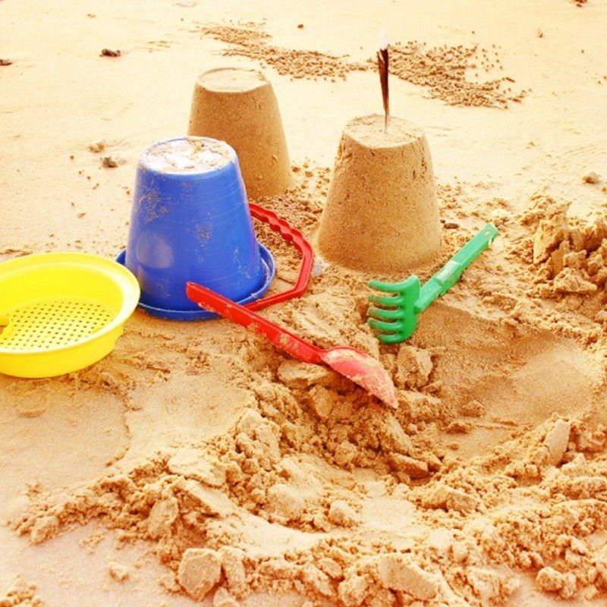
«Разнообразный инвентарь расширяет возможности игр и поддерживает интерес ребёнка»
* лопатки и ведёрки;
* формочки разных размеров;
* сита и воронки;
* миниатюрные игрушки (животные, человечки);
* камешки, ракушки, палочки для декора.

Slide 5
Игра «Песочные следы»
«Эта простая игра учит детей наблюдать, сравнивать и фантазировать».
Цель: развитие воображения, изучение форм.
Ход игры:
* оставить отпечатки ладоней, ступней, игрушек;
* угадать, чей след;
* создать «звериную тропу» из отпечатков разных животных.

Slide 6

Игра «Поиск сокровищ»
«Игра учит концентрации и аккуратности, а элемент сюрприза делает её особенно увлекательной».
Цель: тренировка внимания и мелкой моторики.
Ход игры:
* закопать мелкие игрушки в песке;
* найти их с помощью кисточки или сита;
* сосчитать находки или отсортировать по видам.

Slide 7
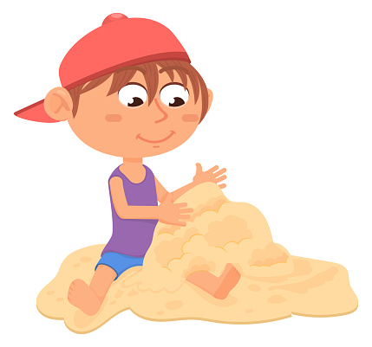
Игра «Песочный огород»
«Через игру дети узнают о природных циклах и учатся заботиться о «растениях»».
Цель: знакомство с природой, развитие логики.
Ход игры:
* «посадить» в песок палочки (деревья), камешки (клубника);
* проложить дорожки между грядками;
* ухаживать за огородом (поливать, рыхлить).

Slide 8
Лето, песок и радость!
«Проведите это лето весело — играйте с песком вместе с детьми!»
* игры с песком развивают ребёнка всесторонне;
* важно соблюдать правила безопасности;
* фантазия превращает песок в волшебный материал.
«Пусть игры с песком станут частью вашего летнего счастья! Спасибо за внимание!»

